Slide 1

BIENEVENIDOS
Conferencias publicas

Slide 2
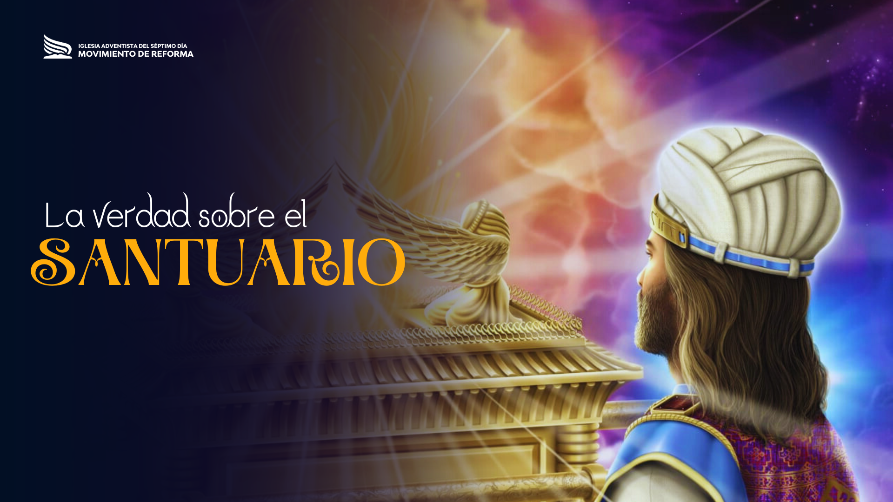
1. ¿Por qué Dios dio la orden de construir un Santuario?
2. La simbología del Santuario
.
3. El Santuario y la expiación en los días de Israel.
4. El Santuario celestial y el día de la expiación.

Slide 3
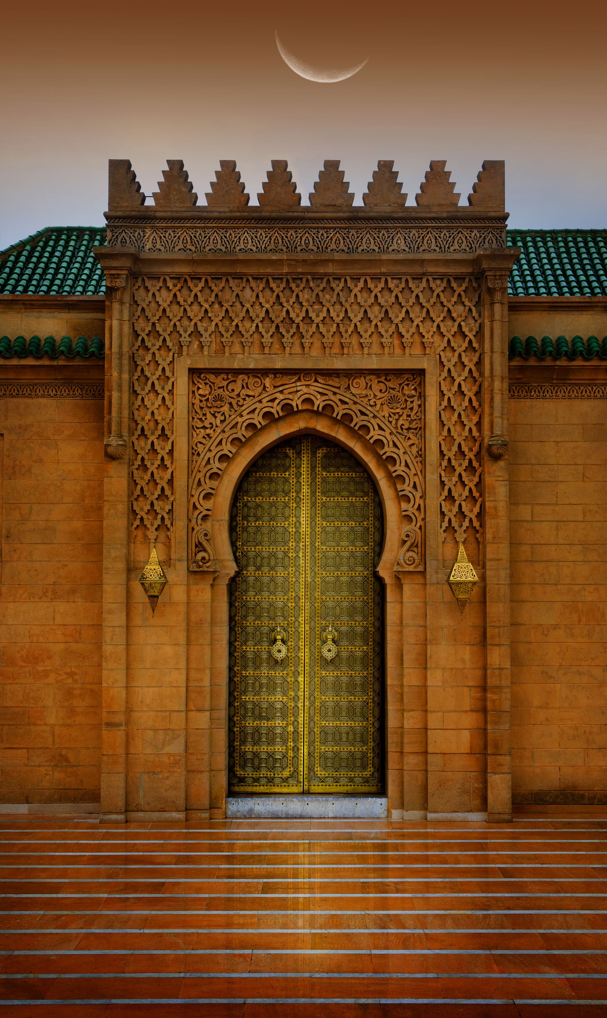
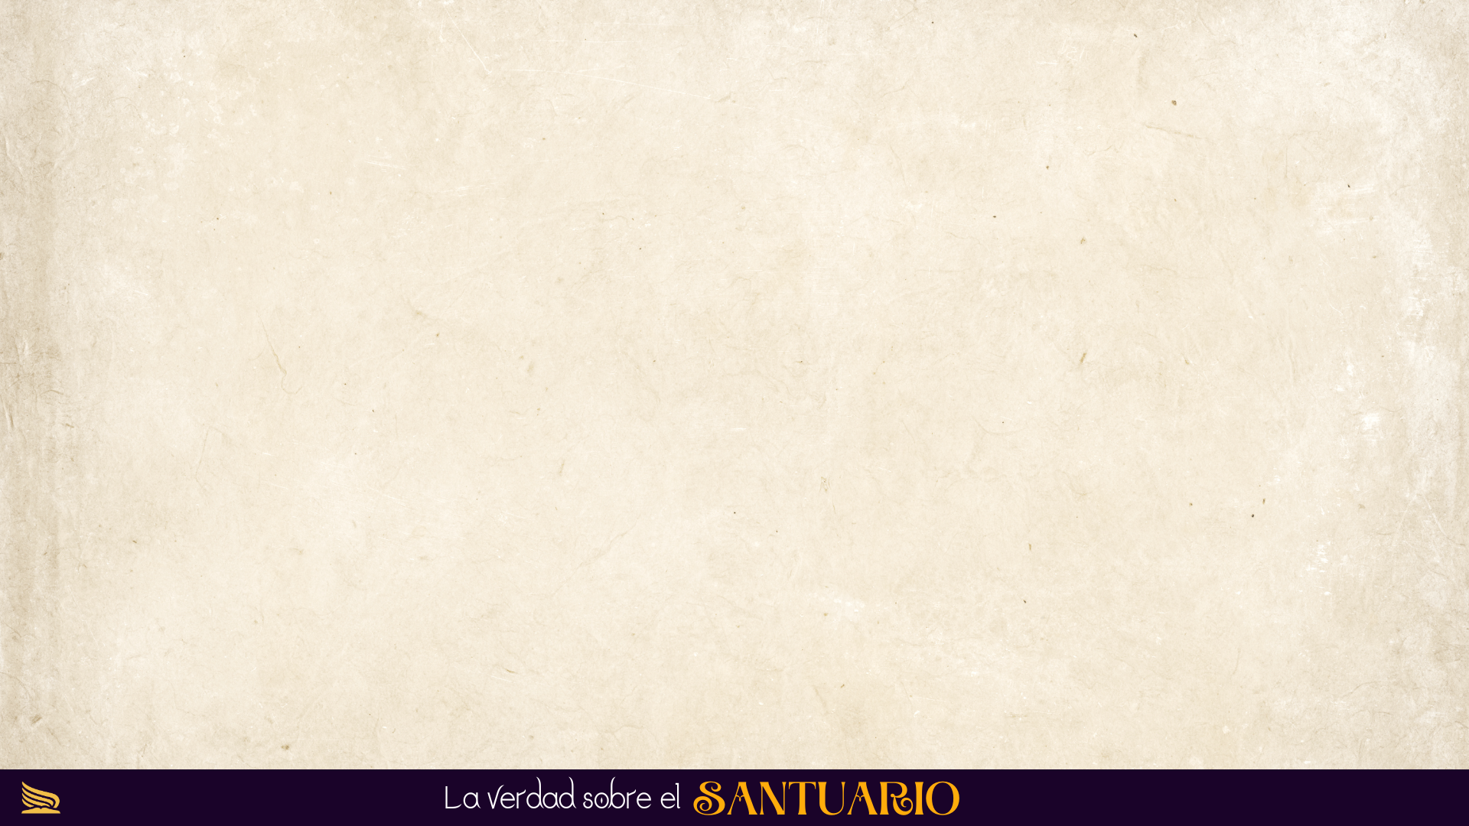
3. El Santuario y la expiación en los días de Israel

Slide 4
Lev 16:33 Y expiará el santuario santo, y el tabernáculo del testimonio; expiará también el altar, y á los sacerdotes, y á todo el pueblo de la congregación.

Slide 5
Agradecimientos
Saludos

Slide 6
Introducción
Resaltar la importancia de la temática y repasar brevemente los temas anteriores

Slide 7
3. El Santuario y la expiación en los días de Israel

Slide 8
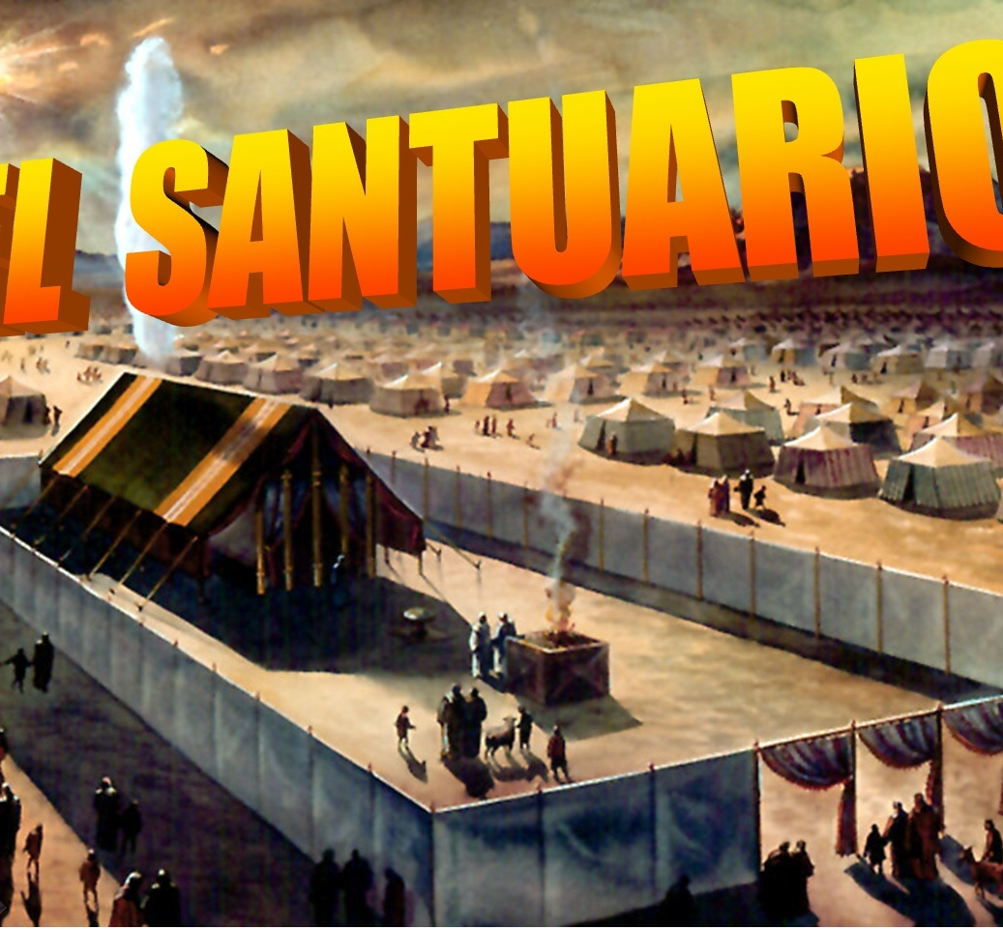
¿Qué es el santuario?
El santuario proporcionaba un centro visible para el culto del único Dios verdadero, y constituía, por lo tanto, un baluarte contra la adoración de los números dioses de los paganos
CTBA T2 647
EXODO 25:8
Por orden divina Dios había ordenado construirla para El morar con su pueblo
Notes:
Psalm 77:13 13 Tu Camino Oh Dios esta en el Santuario ¿Que Dios tan Grande como nuestro Dios?

Slide 9
Nombres dados al santuario terrestre
"Santuario terrestre" Heb. 9:1
"Primer Tabernáculo" Heb. 9:8
"Figura para el tiempo presente" Heb. 9:9
"Figura de las cosas celestiales" Heb. 9:23
"No la imagen real de las cosas" Heb. 10:1
"Santuario hecho por manos" Heb. 9:24
"Figura del verdadero" Heb. 9:24
"Templo" 1 Cor. 9.13
Notes:
Tenía ordenanzas para la adoración, Una de ellas era el sistema de sacrificios

Slide 10
Una lección para todos los tiempos
HEBREOS 9.22
Según la ley, casi todo tiene que ser purificado con sangre; y no hay perdón de pecados si no hay derramamiento de sangre.
Lev_17:11 : " Porque la vida de la carne en la sangre está, y Yo os la he dado para hacer expiación sobre el altar por vuestras almas; porqué es la sangre la que hace expiación.»
Notes:
La segunda respuesta se remonta al sistema sacrificial del Antiguo Testamento

Slide 11
Simbolizaba la SANGRE DE CRISTO
La sangre del hijo de Dios era simbolizada por la sangre de la víctima sacrificada, .... La sangre era sagrada, puesto que solo mediante el derramamiento de la sangre del hijo de Dios podía haber expiación del pecado (CBT1/1126
Notes:
PERO LA EXPIACION TENIA VARIAS FASES

Slide 12
Las tres fases de la expiación
Expiación en el atrio
Expiación en el lugar Santo
Expiación en el lugar santísimo

Slide 13
1) Expiación en el atrio
A. Por la consagración del santuario y los sacerdotes
Levítico 8 14- 15
B. Por el pecado del príncipe Levítico 4:22,24-25
. C. por el pecado del común del pueblo
Levítico 4:27,28-29
Cuando nos referimos a la expiación en el atrio significa que se sacrificaba la víctima y la sangre se untaba en los cuernos del altar de sacrificios, y el resto se derramaba en el mismo lugar no era llevada dentro del velo..
Notes:
Aarón y sus hijos no lo ofrecieron por un pecado específico sino en reconocimiento de su ineptitud natural para mediar entre Dios y el pueblo y por el hecho de vivir en medio de un pueblo pecaminoso y por el santuario porque sus muebles era hechos por mano de hombres Hebreos 9:24

Slide 14
2/La expiación en el lugar Santo
A. Por el pecado de la congregación
Levíticos 4: 3,7
B. Por el pecado del sacerdote Ungido
Levíticos 4: 13,17
En el lugar Santo se hace expiación porque se lleva la sangre dentro del velo para aspergerla en las cortinas que dividían el lugar santo del santísimo y para untar los cuernos del altar del incienso

Slide 15
3/La expiación en el lugar santísimo
A. El día del yom kippur
Era día de la limpieza del santuario terrenal
.B. En 1844
Inició la limpieza del santuario celestial
Notes:
¿ porque en ese día ? Debemos recordar que la CONTAMINACION DEL pecado era trasferieble VEAMOS

Slide 16
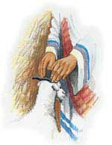
El DÍA MÁS SOLEMNE:
“YOM KIPPUR”
O
“DÍA DE EXPIACIÓN”
El Yom Kippur o Día del Perdón
Yom Kipur es el día judío del arrepentimiento, considerado el día más santo y más solemne del año. Su tema central la expiación y la reconciliación.

Slide 17
El día de la expiación
Era el sábado de sábados
Lev 16:33
Y expiará el santuario santo, y el tabernáculo del testimonio;
expiará también el altar,
y á los sacerdotes,
y á todo el pueblo de la congregación.

Slide 18
EL CAMINO DE LA CONTAMINACIÓN
Y LA PURIFICACIÓN
PECADOR
ANIMAL
SANGRE
SACERDOTE
SANTUARIO
CONTAMINACIÓN
Notes:
por eso se necesitaba para limpiar el santuario

Slide 19
Ceremonia para día el de la Expiación
"Después tomará los dos machos cabríos, y los presentará ante el Eterno, a la entrada de la Tienda de la Reunión. "Y Aarón echará suertes sobre los dos machos cabríos, uno para el Eterno, y el otro para Azazel. "Tomará el macho cabrío que tocó en suerte al Eterno, y lo ofrecerá en expiación.
"Pero el macho cabrío que tocó en suerte para Azazel, lo presentará vivo ante el Eterno, para efectuar la reconciliación sobre él, y enviarlo al desierto como el culpable.
Levítico 16:7-10

Slide 20
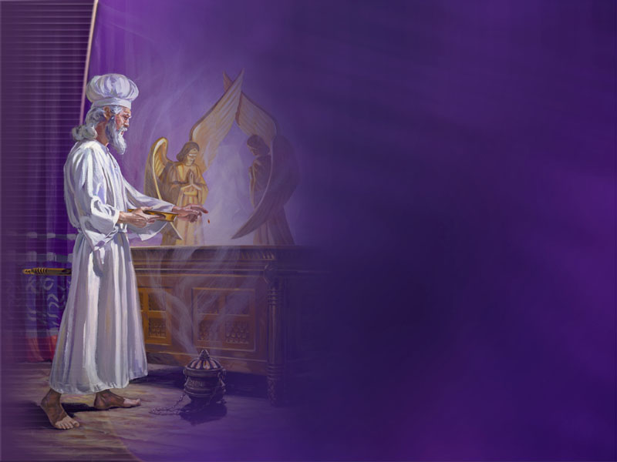
El Sumo Sacerdote cargando la sangre del macho cabrío entraba al Lugar Santísimo y la asperjaba sobre el Arca para purificar el Santuario, y salía llevando todos los pecados sobre sí.

Slide 21
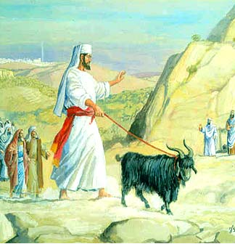
El macho cabrío enviado al desierto
Levíticos 16:20-22 Y cuando hubiere acabado de expiar el santuario, y el tabernáculo del testimonio, y el altar, hará llegar el macho cabrío vivo:
21 Y pondrá Aarón ambas manos suyas sobre la cabeza del macho cabrío vivo, y confesará sobre él todas las iniquidades de los hijos de Israel, y todas sus rebeliones, y todos sus pecados, poniéndolos así sobre la cabeza del macho cabrío, y lo enviará al desierto por mano de un hombre destinado para esto.
22 Y aquel macho cabrío llevará sobre sí todas las iniquidades de ellos á tierra inhabitada: y dejará ir el macho cabrío por el desierto.
Notes:
Volvamos a la importancia de lo que era ese día y que debía hacer la nación de Israel ese día

Slide 22
A fin de Que el pueblo de Israel no perdiera las bendiciones de la intercesión en el día de la expiación Dios trazo aspectos muy importantes para ese día :
Fechas específicas
Debereses pecìficos para la congregación antes durante y Después
Notes:
¿cuáles fueron? Después

Slide 23
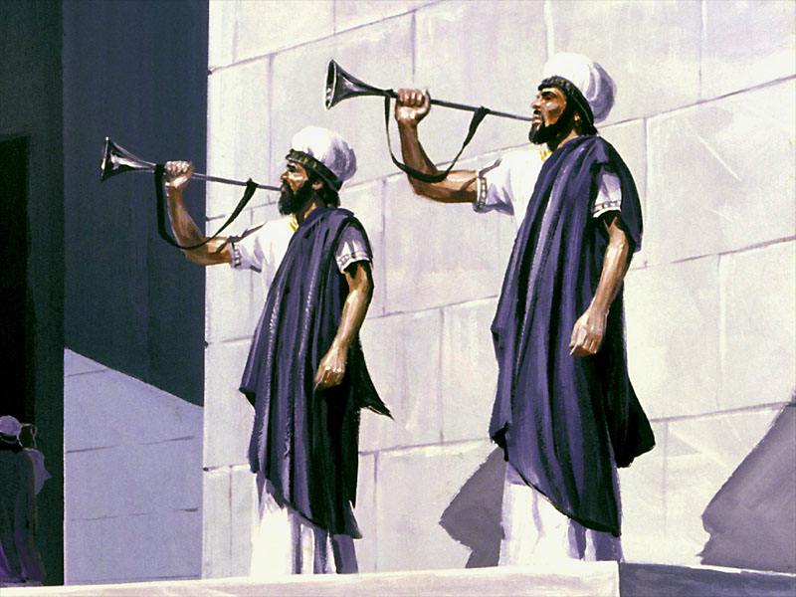
Dios ordeno prepararse diez días antes
En el primer Día del séptimo mes, tendréis santa convocación; no haréis ninguna obra servil: os será Día de sonido de trompetas" Levitico 23:24
Notes:
Prepararacen

Slide 24
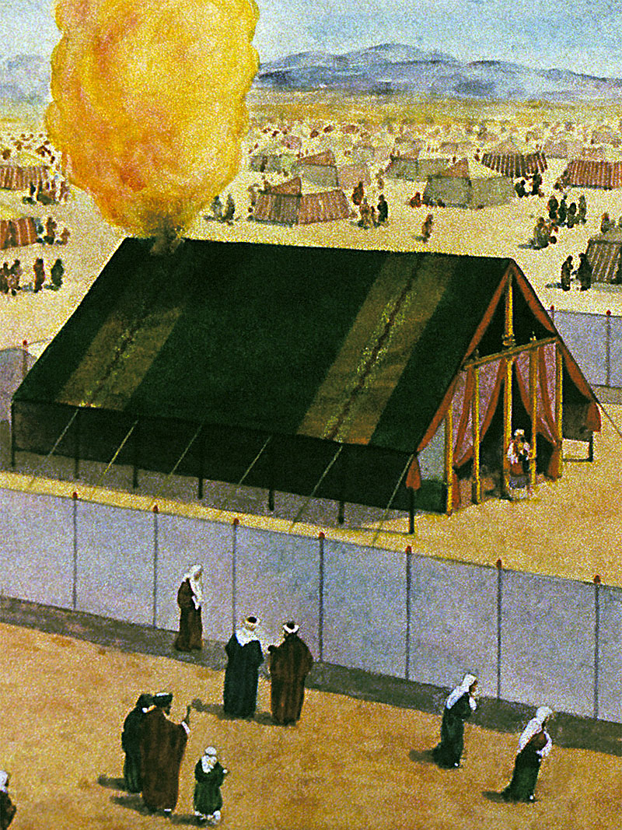
La fecha y sus deberes para la congregación
Lev 23:27-30
"El décimo día de este séptimo mes será el Día de la Expiación.
Tendréis santa asamblea.
Ayunaréis y
ofreceréis al Eterno ofrenda abrasada al fuego.
"Ningún trabajo haréis en este día,
porque es el día de la expiación, para reconciliamos ante el Eterno vuestro Dios.
"El que no ayune en ese día, será cortado de su pueblo.
"El que haga algún trabajo en ese día, yo lo destruiré de entre su pueblo.
Notes:
No era el día que ellos pudieran o quisieran Era el día QUE DIOS HABIA ORDENADO

Slide 25
Santa convocación:
Era una cita con Dios
Lev 23:27
"El décimo día de este séptimo mes será el Día de la Expiación. Tendréis santa asamblea…
Ningún compromiso temporal, familiar, o social podría interrumpirles, ningún adorador fiel del pueblo de Israel falló a esa cita con Dios

Slide 26
Debia Afligir El alma
Lev 23:29 Porque toda persona que no se afligiere en este mismo día, será cortada de sus pueblos.
H6031
עָנָה
aná
raíz primaria [pos. más bien idéntico a H6030
abatir, aflicción, afligir, [debilitar,, humillar, molestar, opresor, oprimir, quebrantar, sufrir, someterse,
Aunque era un encuentro congregacional era una responsabilidad personal de examinarse cuidadosamente y de todo corazón por esa razón el ayuno era necesario
Este era el único día de ayuno obligatorio

Slide 27
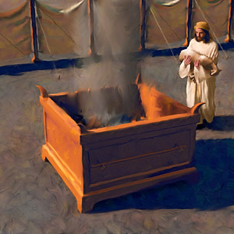
Ofrenda quemada
Lev 23:27
y ofreceréis ofrenda encendida a Jehová.

Slide 28
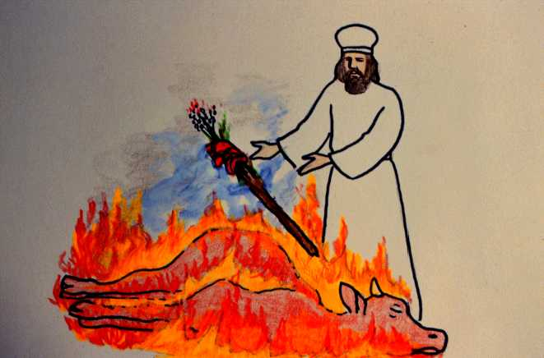
LA OFRENDA QUEMADA
Todo sacrificio era colocado sobre el altar y entonces era quemado tipificando no solamente la entrega del pecado, sino que una consagración de toda la vida al servicio de Dios.
Notes:
un simbolo de la erradicacion de nuestra naturaleza carnal pecaminosa por una diaria consagracion a dios es la unica manera como se rastaurara la imagen de Dios en nosotros
son muchos los que luchan con su naturaleza y no logra victorias y no la lograran amenos que diariamente consagren su vida en el altar personal con dios todos los dias

Slide 29
Era día de reposo total
Lev 23:30
Y cualquiera persona que hiciere trabajo alguno en este día, yo destruiré a la tal persona de entre su pueblo.
Notes:
Oración

Slide 30
“
YOM KIPPUR
día de recogimiento ayuno y oración
Se requería de todos que afligiesen sus almas mientras se celebraba el servicio de expiación. Toda ocupación debía dejarse a un lado, y toda la congregación de Israel debía pasar el día en solemne humillación ante Dios, con oración, ayuno y examen profundo del corazón. CS 472/2
Notes:
Día de recogimiento ayuno y oración

Slide 31
Una enseñanza que nos exhorta
Hebreos 2:1
Por esta causa debemos prestar mucha más atención al mensaje que hemos oído, para que no nos apartemos del camino.
Notes:
Conclusión
invitación Ser mas comprometidos con EL SEÑOR y A
prepararnos para la siguiente conferencia EL SANTUARIO CELESTIAL Y EL DIA DE LA EXPIACION

Slide 32
Notes:
POR FAVOR estudiar y repasar los textos bíblicos

